Slide 1
Захист прав землевласників та землекористувачів.

Slide 2
1. Вирішення земельних спорів Держгеокадастром та органами
місцевого самоврядування.
2. Помилки в Державному земельному кадастрі, які можуть призвести до порушення прав.
3. Недоліки системи реєстрації прав та державного земельного кадастру, як передумова земельного рейдерства.

Slide 3
Вирішення земельних спорів Держгеокадастром та органами місцевого самоврядування.
Органи місцевого самоврядування
земельні спори у межах населених пунктів:
меж земельних ділянок, що перебувають у власності і користуванні громадян
додержання громадянами правил добросусідства
розмежування меж районів у містах.
Держгеокадастр
земельні спори за межами населених пунктів:
- меж земельних ділянок,
- розташування обмежень у використанні земель
- земельних сервітутів.
У разі незгоди власників землі або землекористувачів з рішенням органів місцевого самоврядування, центрального органу виконавчої влади, що реалізує державну політику у сфері земельних відносин, спір вирішується судом.

Slide 4
До якого органу може звертатися заінтересована особа із заявою про розгляд і вирішення земельного спору?
обласні ради, Київська та Севастопольська міські ради
районні ради
сільські, селищні, міські ради, а також районні ради у містах у разі надання їм таких повноважень відповідними міськими радами

Slide 5
До якого структурного підрозділу Держгеокадастру може звертатися заінтересована особа із заявою про розгляд і вирішення земельного спору?
міжрегіональний, міськрайонний
міжрайонний, міжміський
районний та міський

Slide 6
Результати розгляду спору
Рішення органу місцевого самоврядування
:
Наказ Держгеокадастру
(територіального органу)

Slide 7
“... Зазначені спори підлягають розгляду місцевими судами незалежно від того, розглядалися вони попередньо органом місцевого самоврядування або органом виконавчої влади з питань земельних ресурсів чи ні. Рішення цих органів щодо такого спору не може бути підставою для відмови в прийнятті заяви чи для закриття провадження в порушеній справі…”
Постанова Пленуму Верховного Суду України 16.04.2004 № 7 “ Про практику застосування судами земельного законодавства при розгляді цивільних справ ” ( із змінами)

Slide 8
Помилки в Державному земельному кадастрі, які можуть призвести до порушення прав.

Slide 9
Державний земельний кадастр - єдина державна геоінформаційна система відомостей про землі, розташовані в межах державного кордону України, їх цільове призначення, обмеження у їх використанні, а також дані про кількісну і якісну характеристику земель, їх оцінку, про розподіл земель між власниками і користувачами

Slide 10
Як надходить інформація про розподіл земель між власниками і користувачами до ДЗК?

Slide 11
Причини помилок
Помилка в кадастровому номері під час реєстрації прав в ДРРП з 01.01.2013
Відчуження частин земельних ділянок без попереднього поділу, замість часток в праві на земельні ділянки.
Визначення кадастрового номеру без його присвоєння до 01.01.2013
Відсутність відмітки Держкомзему на державному акті про відчуження земельної ділянки
Державна реєстрація прав в ДРРП тільки одного із співвласників з 01.01.2013 року
Безпідставне виправлення кадастрового номеру в ДРЗ до 2013 року
Подвійність кадастрових номерів

Slide 12
Помилки у визначенні площ та/або меж земельних ділянок
розташування в межах земельної ділянки частини іншої земельної ділянки
невідповідність меж земельної ділянки, вказаних у Державному реєстрі земель, її дійсним межам
невідповідність площі земельної ділянки, вказаної у Державному реєстрі земель, її дійсній площі у зв'язку із зміною методів підрахунку (округлення)

Slide 13
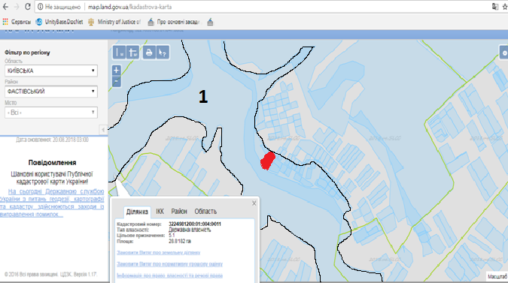
Земельна ділянка з кадастровим номером 3224981200:01:004:0011 (1), яка перебуває в постійному користуванні ДП “Фастівський лісгосп” та зареєстрована в ДРЗ в 2004 році, перенесена до ДЗК

Slide 14
Виправлення помилки в ДЗК щодо меж 3224981200:01:004:0011
Заява про державну реєстрацію земельної ділянки
Державна реєстрація земельної ділянки в ДЗК
Second
Last
First

Slide 15
Недоліки системи реєстрації прав та державного земельного кадастру, як передумова земельного рейдерства.

Slide 16
Рейдерство
Причини рейдерства:
— слабкість правової системи;
— недосконалість судової влади;
— корумпованість органів влади;
— відсутність державних інститутів, які б ефективно захищали права власника;
— низький рівень правової культури;
— правовий нігілізм як у суб'єктів господарювання так і представників органів влади;
— сумнівна передісторія приватизації об'єктів тощо
*Варналій З.С. Рейдерство в Україні: передумови та шляхи подолання// Стратегічні пріоритети, №2(3), 2007 р. ustrations

Slide 17
До 01.01.2013 року
Книги записів державних актів та договорів оренди та перші примірники державних актів (примірники договорів)
Державний реєстр
земель
З 01.01.2013 року
Реєстрація земельної ділянки як об’єкта прав Державний земельний кадастр | Реєстрація речових прав Державний реєстр речових прав

Slide 18
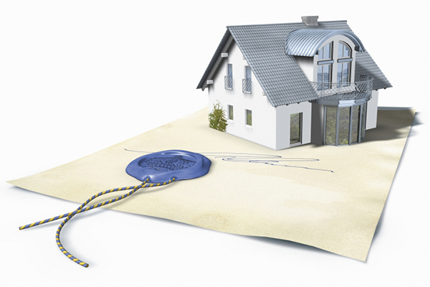
Яку взаємодію ми очікували?
2. Орган, що здійснює ведення Державного земельного кадастру, надає органу державної реєстрації прав інформацію про: державну реєстрацію земельної ділянки (дату державної реєстрації, орган, що здійснив таку реєстрацію); кадастровий номер, площу, місце розташування земельної ділянки; кадастровий план зареєстрованої земельної ділянки в електронній (цифровій) формі. Інформація, одержана від органу, що здійснює ведення Державного земельного кадастру, вноситься державним реєстратором під час здійснення державної реєстрації прав на відповідний об'єкт до розділу Державного реєстру прав, який містить відомості про нерухоме майно.

Slide 19
Як взаємодіють ДЗК та ДРРП сьогодні? Безпосередній доступ державних реєстраторів до ДЗК та безпосередній доступ кадастрових реєстраторів до ДРРП.
Одночасно з державною реєстрацією права спільної власності щодо одного із співвласників також переносяться відомості про інших співвласників на таку земельну ділянку до відповідного відкритого розділу в Державному реєстрі прав.
Під час розгляду заяви та документів, поданих для державної реєстрації прав, обов’язково використовуються відомості Державного земельного кадастру
Переносяться відомості про інші речові права, які наявні ДЗК одночасно з відкриттям розділу в Державному реєстрі прав

Slide 20
Що ми маємо сьогодні?
Безпосередній доступ державних реєстраторів прав до ДЗК?
Безпосередній доступ кадастрових реєстраторів до ДРРП?
Повноцінну взаємодію між ДЗК та ДРРП?
Достовірну інформацію в ДЗК та ДРРП?

Slide 21
Дякую за увагу!

